Slide 1
Psychotropes et cœur de métier
Semestre : 3
Unité d’enseignement : 2.11
Année de formation : 2022-2025
Intervenant : RAMM Adeline
Date : 24/10/2023

Slide 2
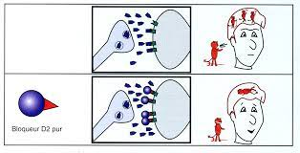
Les neuroleptiques (ou antipsychotiques)
Neuroleptique = substance qui modifie le fonctionnement psychique en agissant sur les cellules du SNC modifications de l’humeur, perceptions, conscience, comportement, psychologiques, organiques.
Les neuroleptiques réorganisent les pensées/émotions, restructurent la personnalité.
France = 1er consommateur mondial!!!
Principales pathologies : psychoses (aigues et chroniques), dont les schizophrénies (excès de dopamine), mais aussi sur le court terme pour agitations graves, épisodes maniaques, formes sévères d’épisodes dépressif majeurs et anxiété résistantes
Ttt précoce, régulier, continu, de longue durée, à associer à une PEC psychosociale…
Notes:
Neuroleptique: antagoniste des récepteurs à la dopamine D2.

Slide 3
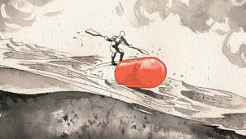
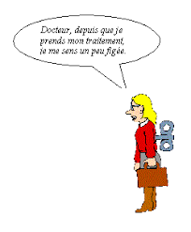
Les neuroleptiques (ou antipsychotiques)
Effets thérapeutiques: sédatif rapide, effet antiproductif (positif) en plusieurs jours (voire semaines), effet antidéficitaire (négatif) plus long (plusieurs semaines)
↘symptômes, ↘risque de rechutes, ↑ qualité de vie
Effets indésirables: prise de poids, sédation (Tiapridal++), somnolence, insomnie, céphalées, confusion, tb cognitifs, euphorie, occlusion digestive (clozapine®), constipation, dysurie, mydriase, sécheresse buccale ou hypersialorrhée (Clozapine Leponex®), galactorrhée, risque d’agranulocytose (NFS surveillée avec Clozapine), gynécomastie, troubles sexuels, hypotension orthostatique, hypersudation, nervosité, tremblements de repos, akinésie (lenteur), hyperglycémie, diabète (Risperdal®)…
Notes:
Neuroleptique: antagoniste des récepteurs à la dopamine D2.
Schizophrénie : excès de neurotransmission dopaminergique dans la voie mésolimbique (symptomes productifs : délire, hallu, agitation) et déficit de neurotransmission dopaminergique par la voie mésocorticale (symptomes cognitifs et déficitaires: repli sur soi, émoussement affectif, apathie, perte d’énergie, tb de la mémoire et de l’attention)
Effets anticholinergiques des neurolep conventionnels (phénothiazines): sécheresse buccale, hausse de pression intraoculaire (glaucome), rétention urniaire, constipation
Effets extrapyramidaux (dyskinésies, syndrome parkinsonien, akathisie = impossibilité de rester assis,…) de la risperidone (Risperdal) = doses dépendants, CAT si syndrome extrapyramidaux: baisser posologie, anticholinergiques de synthèse (ex: lepticur®), chgt de ttt

Slide 4
Les neuroleptiques: rôle IDE
Qualité des transmissions
Surveillance: efficacité du traitement (↘ symptômes), fréquence des selles, paramètres vitaux (pouls, TA), courbe de poids, état de conscience, somnolence, signes extrapyramidaux (tremblements de repos, akinésie), régularité du cycle menstruel
Examens complémentaires :
ECG avant l’initiation du traitement (risque d’allongement du segment QT),
bilan biologique : NFS, CPK
CLOZAPINE :
Risque d’agranulocytose : surveillance biologique NFS avant initiation du ttt puis hebdomadaire puis 1 mois après l’arrêt du ttt
Surveillance clinique : hyperthermie, angine
Notes:
Neuroleptique: antagoniste des récepteurs à la dopamine D2.
Schizophrénie : excès de neurotransmission dopaminergique dans la voie mésolimbique (symptomes productifs : délire, hallu, agitation) et déficit de neurotransmission dopaminergique par la voie mésocorticale (symptomes cognitifs et déficitaires: repli sur soi, émoussement affectif, apathie, perte d’énergie, tb de la mémoire et de l’attention)
Qualité des transmissions: symptomatologie impactant en partie le choix de la catégorie du neuroleptique

Slide 5
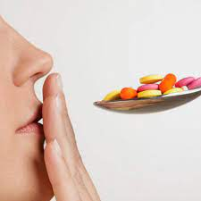
Les neuroleptiques: rôle IDE
Surveiller EI
Evaluer l’observance
Détecter l’automédication
Vigilance alcool et cannabis

Slide 6
Les neuroleptiques: rôle IDE
Conseils au patient:
Ne jamais interrompre/modifier le ttt sans avis médical!
Ne pas consommer d’alcool (risque de troubles du comportement)
Conseils hygiéno-diététiques :
boire 1.5 L d’eau/jr et des aliments riches en fibres (/constipation), chewing-gum, hygiène dentaire (sécheresse buccale)
Surveillance poids, activité physique régulière (risque prise de poids)
Attention à la conduite de véhicule en début de ttt (risque de somnolence)
Éviter les changements brutaux de position en début de ttt (hypotension orthostatique)
Eviter de s’exposer au soleil l’été (photosensibilité)
Surveillance de l’état cutané (sécheresse): savon et shampoing doux

Slide 7
Les neuroleptiques: syndrome malin
Rare mais 15 % mortalité!
Triade :
Hyperthermie + rigidité (contractures musculaires) + rhabdomyolyse (destruction des fibres musculaires entrainant une augmentation des CPK sanguins)
+/- tachycardie, confusion, hypersudation
Soins infirmiers
Arrêt immédiat du ttt et surveillance +++ (risque infectieux)
Appel du médecin
Réhydratation IV sur PM
+/- transfert réanimation selon avis médical
Notes:
CPK = créatine phosphokinase

Slide 8
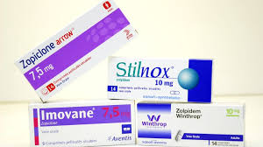
Les benzodiazépines
France = 1er consommateur mondial !
Effets : anticonvulsivants, myorelaxants, hypnotiques et anxiolytiques.
PM de BZD anxiolytiques (Valium®, Lexomil®, Xanax®, …) limitées à 12 semaines
PM de BZD hypnotiques (Stilnox®, Imovane®, …) limitées à 4 semaines. Attention ZOLPIDEM (Stilnox®) = stupéfiant.
BZD antiépileptiques (anticonvulsivants) (Valium®, Rivotril®, …) avec risque de pharmacodépendance.

Slide 9
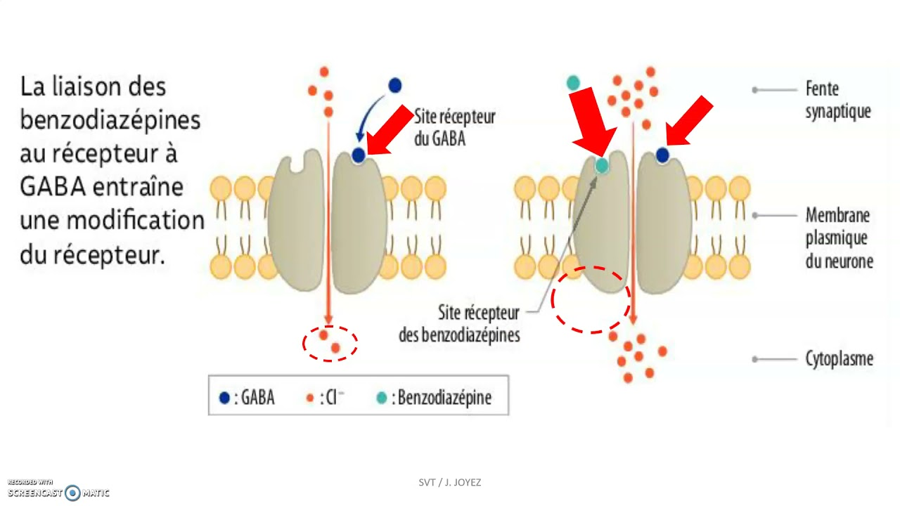
Les benzodiazépines : Rôle IDE
Effets indésirables : somnolence, tb de la concentration, vertiges, hypotonie, amnésie rétrograde, …
Risques:
De tolérance (↘ effet thérapeutique avec le temps) et de dépendance (pharmacodépendance physique et psychique)
Syndrome de sevrage : important après ttt prolongé (arrêt du ttt progressif)
De chute (effet sédatif et myorelaxant) : posologie minimale efficace sur une durée limitée
De détresse respiratoire si surdosage. Antidote : FLUMAZENIL = Anexate®.
Chez la PA : insuffisance rénale et hépatique

Slide 10
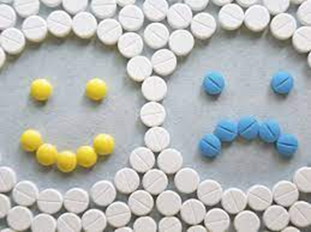
Les antidépresseurs : rôle IDE
Evaluation de l’efficacité : fatigue, tristesse, perte d’appétit, estime de soi, …
Surveillance de l’observance du ttt
Risque de pulsions suicidaires au moment de la levée d’inhibition en début de ttt
Surveillance :
somnolence (conduite de véhicule),
tb digestifs,
courbe de poids (perte d’appétit ou prise de poids)
AD tricycliques: arythmie cardiaque, pression intra-oculaire, sécheresse buccale, …

Slide 11
Les thymorégulateurs
Indiqués dans les troubles de l’humeur du patient bipolaire.
Pas de disparition des symptômes mais réduisent la durée, la fréquence et l’intensité des crises dépressives et des phases maniaques aigues.

Slide 12
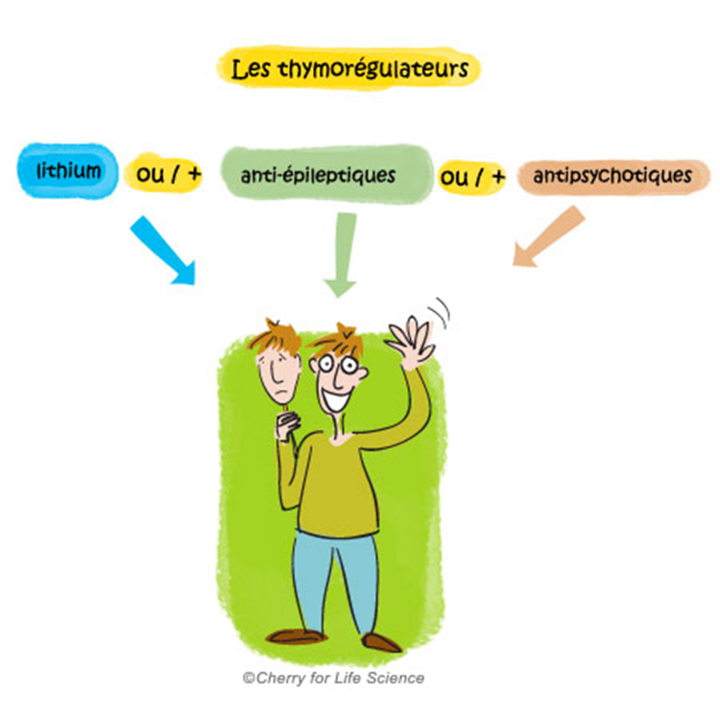
Les thymorégulateurs
ttts au lithium (marge thérapeutique étroite) : (Téralithe ®)
surveillance biologique (iono, bilan rénal et thyroidien, NFS et test de grossesse)
Régime hyposodé SB
Instauration progressive et adaptée
Attention au risque suicidaire dans la phase dépressive.
Notes:
marge thérapeutique étroite : concentrations toxiques proches des concentrations efficaces

